Slide 1

PODPORA KRAJSKÉHO AKČNÍHO PLÁNOVÁNÍ (P-KAP)

Slide 2
Realizátor projektu P-KAP
Národní pedagogický institut České Republiky
Podpora krajského akčního plánování (P-KAP)
Období realizace: 1. 7. 2016 - 31. 12. 2021
Projekt podpořil rozvoj vzdělávání a řízení ve středních a vyšších odborných školách ČR, a to v souladu se vzdělávací strategií MŠMT s využitím nového prvku - akčního plánování (AP).
Zajistil metodickou a supervizní podporu při využívání AP na úrovni Olomouckého kraje - realizaci krajského akčního plánu (KAP) a také na úrovni škol - realizaci školních akčních plánů (ŠAP) a plánů aktivit rozvoje vzdělávání (PA).
Umožnil efektivní podporu škol prostřednictvím projektů Šablony a koncentraci investic do školské infrastruktury podle potřeb OK.

Slide 3
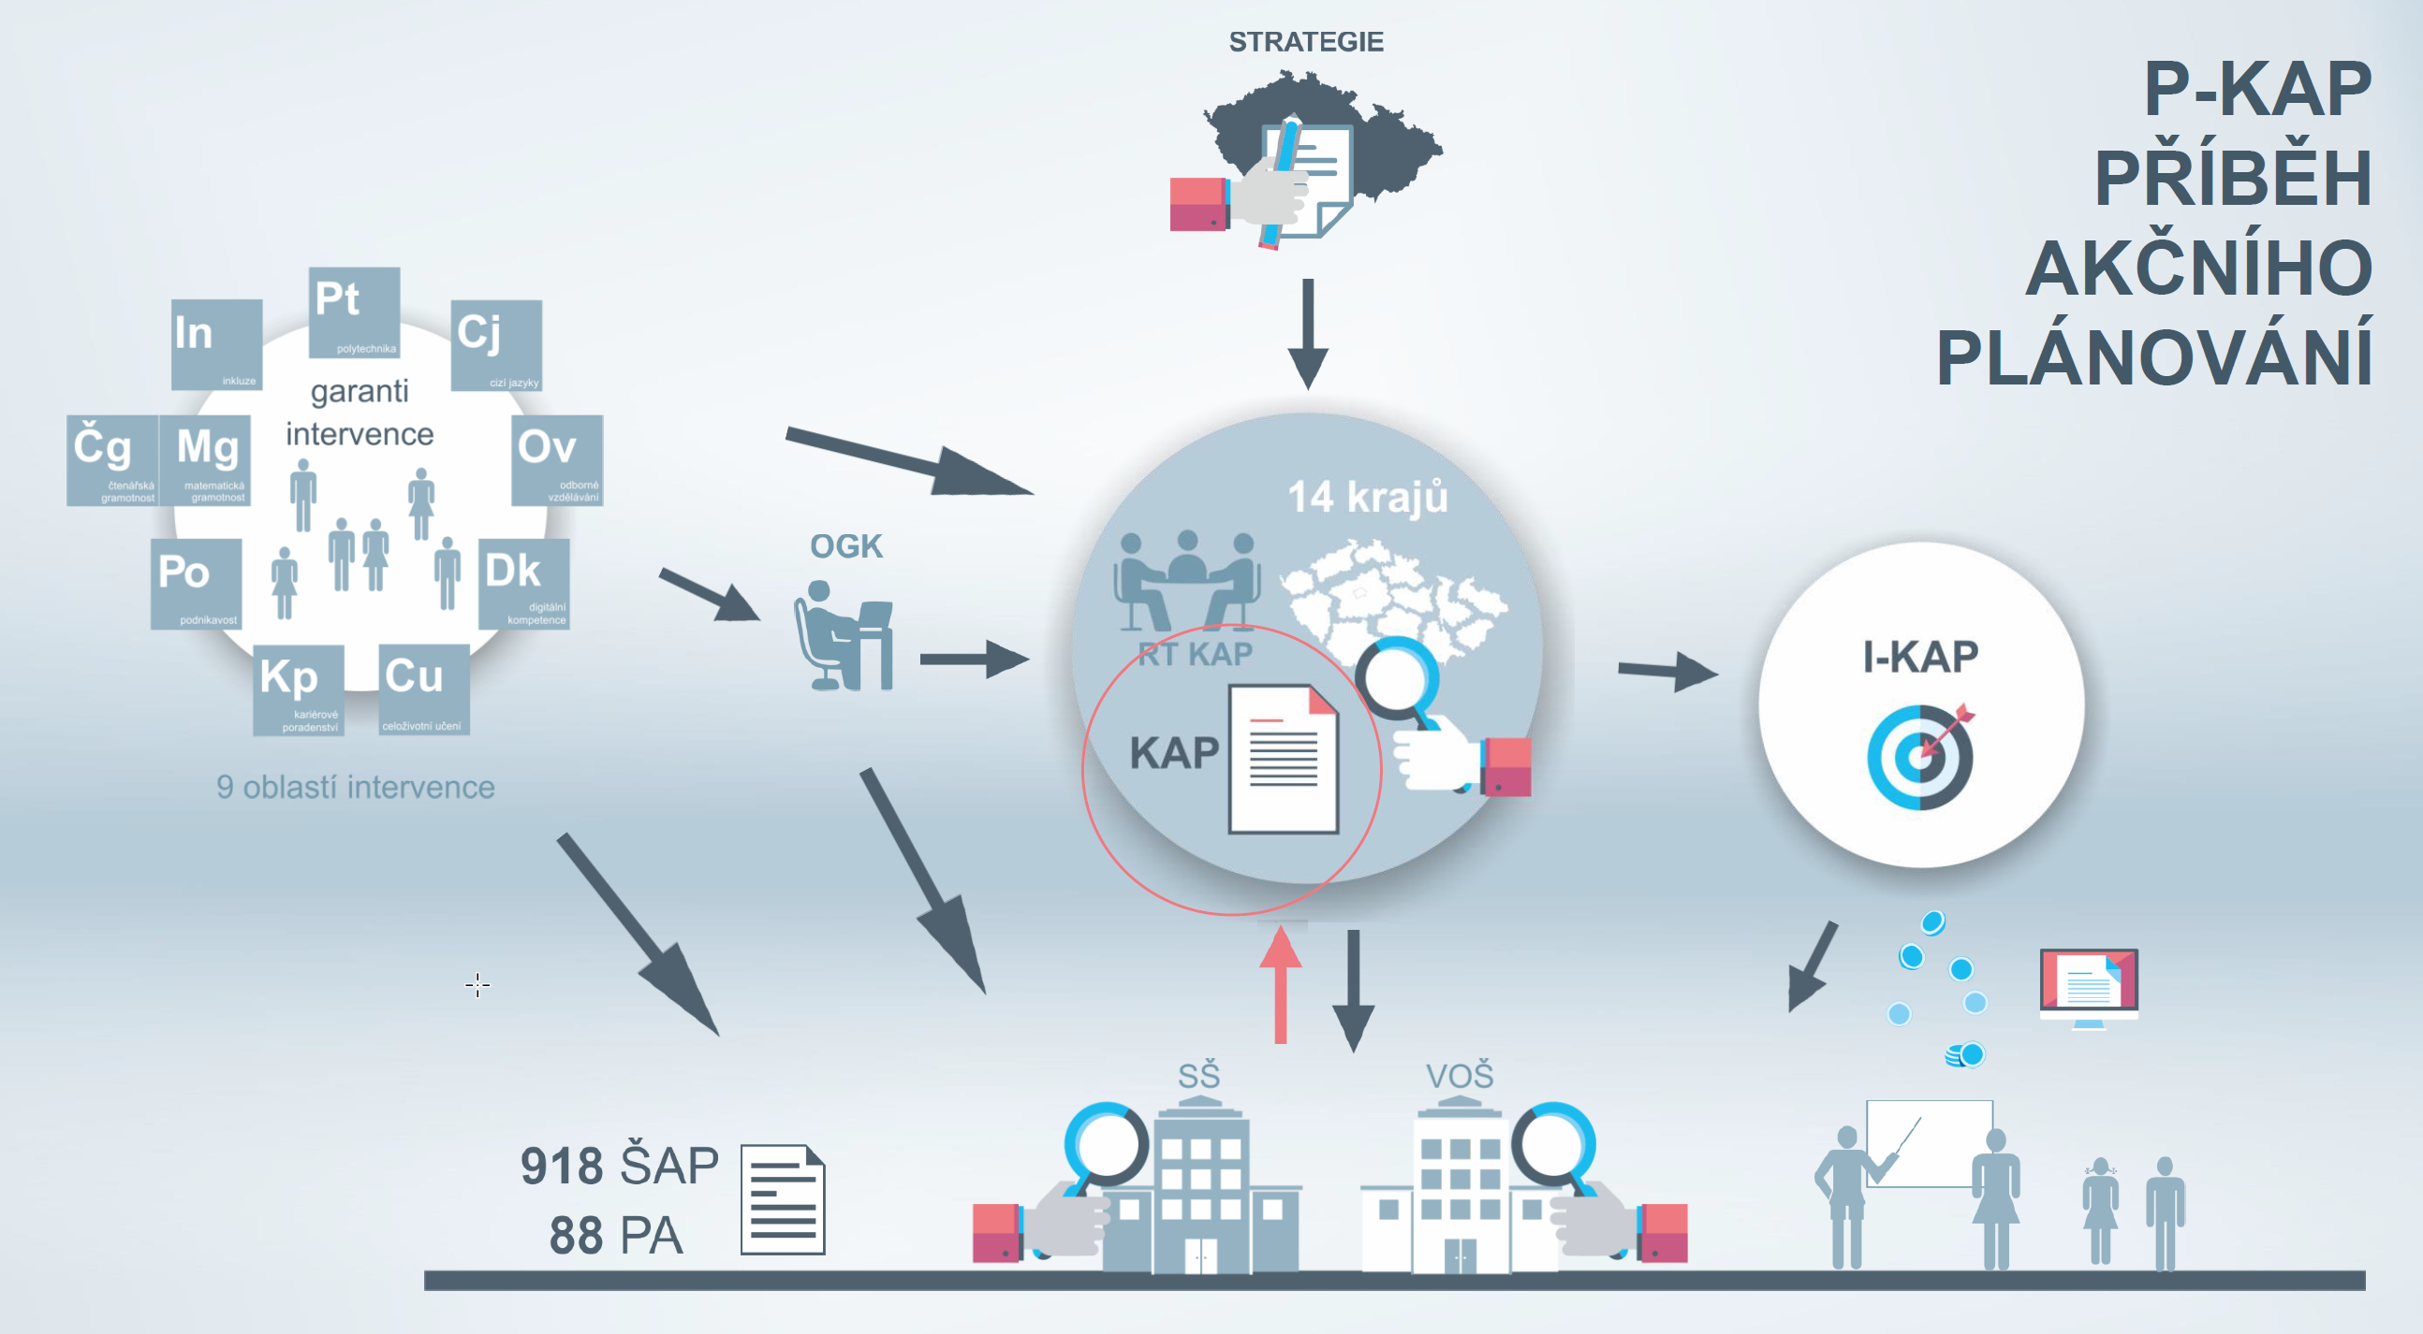
Projekt P-KAP – informace o projektu v ČR

Slide 4
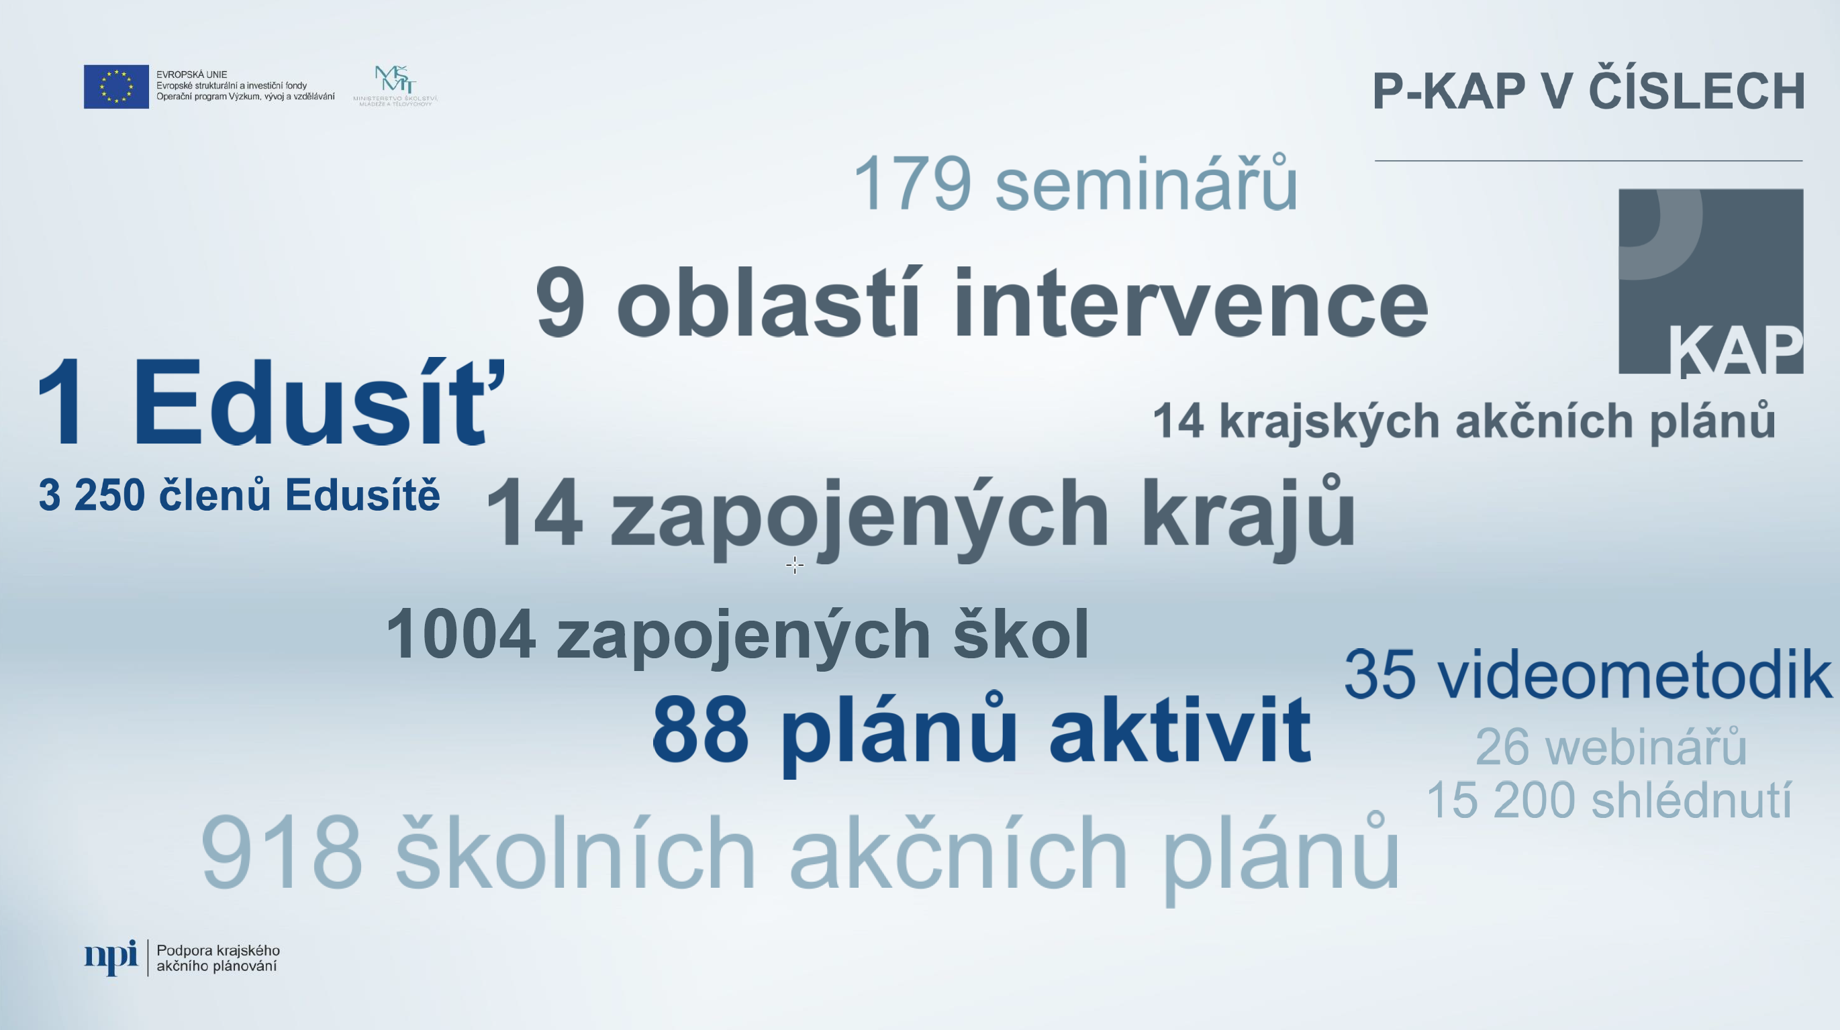
Projekt P-KAP – informace o projektu v ČR

Slide 5
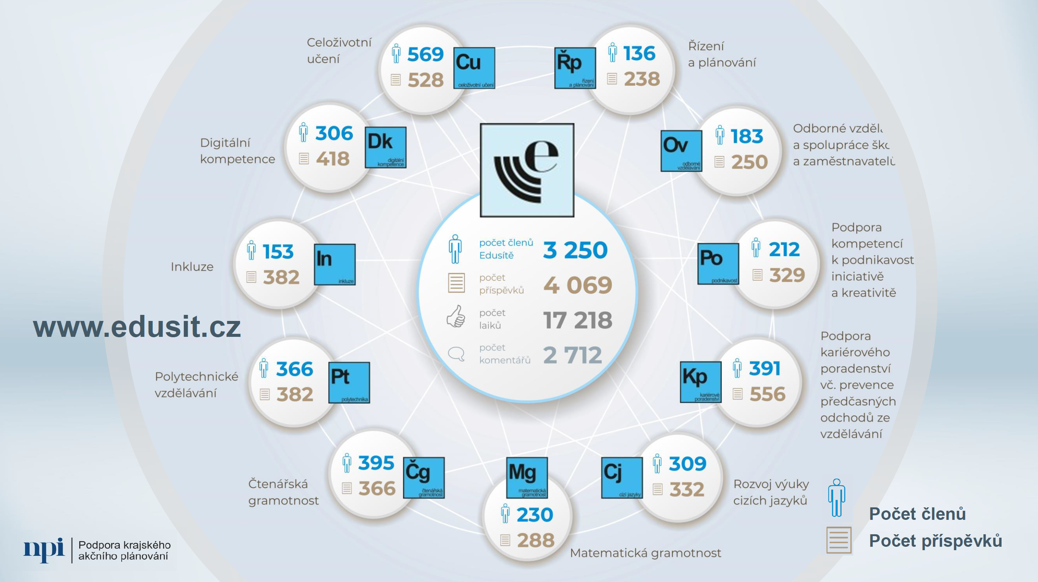
Projekt P-KAP – informace o projektu v ČR

Slide 6
Projekt P-KAP – bilance hlavních výstupů projektu
Počet podpořených projektů KAP OK 3
Počet šetření analytiky ve vzdělávání na školách 94
Počet podpořených ŠAP 68
Počet podpořených PA 13
Počet zapojených škol do šablon 81
Zapojení SŠ Olomouckého kraje do akčního plánování 82%

Slide 7
Projekt P-KAP – přínosy projektu
Interpretace výstupů ze šetření (analýza potřeb škol) v cílové skupině
Intenzivní podpora RT KAP Olomouckého kraje při metodickém vedení tvorby a realizace KAP
Odborná podpora v nastavení oblastí jednotlivých intervencí na krajské úrovni a práce minitýmů a platforem
Mapování stavu společného vzdělávání- inkluze na SŠ a VOŠ
Podpořené školy prostřednictvím vytvořené metodiky tvorby ŠAP/PA, videometodiky, osobních jednání, seminářů a účasti na poradách s řediteli škol
Podpořené VOŠ a SŠ pro podání žádostí o Šablony v rámci OP VVVV
Vytvoření odborného zázemí pro pedagogy k jednotlivým oblastem intervencí „Metodická síť odborníků“ po skončení projektu.

Slide 8
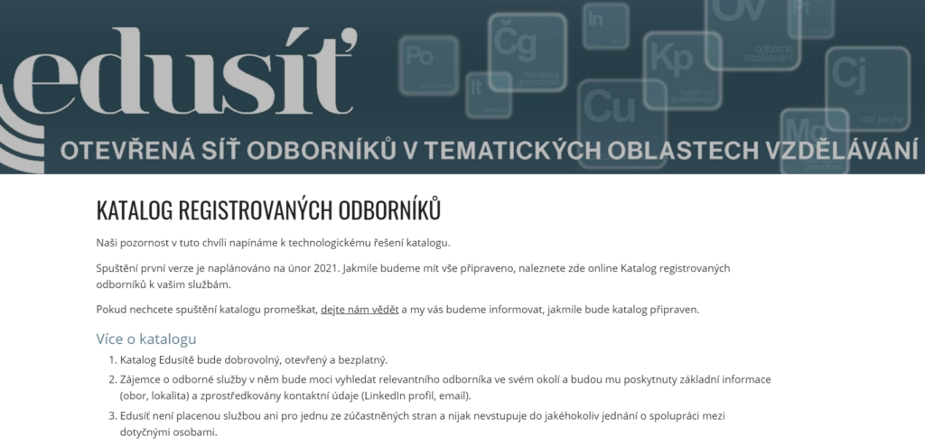

Slide 9
Závěrečná konference o spolupráci
KAP OK a P-KAP
DĚKUJI ZA SPOLUPRÁCI
Olomouc 1.12.2021
PaedDr. Jiří Polášek odborný garant NPIČR

